Slide 1



Protocol Buffers 序列化协议技术分享

Slide 2
Protocol Buffers
Protocol Buffers 是 Google 开发的一种数据描述语言，能够将结构化的数据序列化，可以用于数据存储、通讯协议等方面。
官方网站：
http://code.google.com/p/protobuf/
License – New BSD License
- 如果再发布的产品中包含源代码，则在源代码中必须带有代码中的 BSD 协议。
- 如果再发布的只是二进制类库和软件，则需要在类库/软件的文档和版权声明中包含原来代码中的 BSD 协议。
- 不可以用开源软件的作者/机构名字和原来产品的名称做市场推广。

Slide 3


目录
1
快速开始
2
语言和协议规范

Slide 4



快速开始

Slide 5
准备工作
访问官方网站
http://code.google.com/p/protobuf/
下载SDK
http://code.google.com/p/protobuf/downloads/detail?name=protobuf-2.4.1.tar.bz2
如果不想编译，可以下载 protoc 工具
http://code.google.com/p/protobuf/downloads/detail?name=protoc-2.4.1-win32.zip&can=2&q=

Slide 6
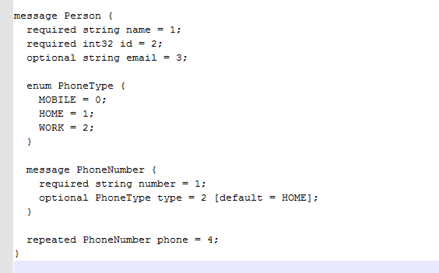
编写.proto描述文件

Slide 7
用 protoc 生成代码
保存为person.proto文件
运行
-protoc --cpp_out=. person.proto
得到如下文件
- person.pb.cc
- person.pb.h
其他语言
- Java: protoc -- java_out=. person.proto
- Python : protoc – python_out=. person.proto

Slide 8
使用 MessageLite
在动态链接库中使用 protocol buffer , 需要加上
option optimize_for = LITE_RUNTIME;
通过 protoc 工具生成的文件中继承于
::google::protobuf::MessageLite
protobuf-lite 是 专门为嵌入式体系优化的runtime，牺牲了一些特点，换来了一些相对小的库以及不错的性能.并且避免了一些 protobuf 的 bug，不错的选择。

Slide 9
编写应用代码
Person person;
cout << "Enter person ID number: ";
int id;
cin >> id;
person.set_id(id);
cin.ignore(256, '\n');
cout << "Enter name: ";
string name
getline(cin, name); if (!name.empty()) person.set_name(name);
cout << "Enter email address (blank for none): ";
string email;
getline(cin, email);
if (!email.empty()) person.set_email(email);
int persionSize = person.ByteSize ();
cout << "Person Size:" << persionSize << endl;

Slide 10
编写应用代码
unsigned char* tmpArr = new unsigned char [persionSize];
memset(tmpArr, 0, persionSize);
ZeroCopyOutputStream *raw_output =
new ArrayOutputStream(tmpArr, persionSize);
CodedOutputStream* output =
new CodedOutputStream (raw_output);
person.SerializeWithCachedSizes(output);
  FileOutputStream* file = new FileOutputStream
  (_T("d:/protobufpersontest.txt"),
  OPEN_OR_CREATE_MODE, WRITE_SHARE);
file->write (tmpArr, persionSize);
file->close ();
delete file;
delete output;
delete raw_output;
delete [] tmpArr;

Slide 11
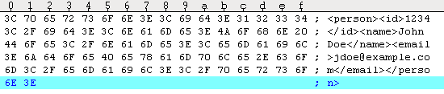
XML编码
XML （82 bytes）

Slide 12

Protobuf 编码
protobuf （31 Bytes）
0A // Name 字段的标识， 1 << 3 | 2 (字段类型 : 2, length-delimited)
08 4A 6F 68 6E 20 44 6F 65 // 08 是字符串长度，后面的8位为John Doe
10 // Id 字段的标识， 2 << 3 | 0 (字段类型：0，数字)
D2 09 // 1234 通过变长编码得到
1A // email 字段标识 3<<3 | 2 (字段类型 : 2, length-delimited)
10 6A 64 6F 65 40 65 78 61 6D 70 6C 65 2E 63 6F 6D
// 10 为字符串长度，后面为jdoe@example.com

Slide 13
Protobuf 解决的问题
跨平台，跨语言
向下兼容性好，格式升级毫无压力
一次定义，多次生成，完全避免了手写的枯燥乏味，且容易出错的代码解析
特别方便用于RPC和消息存储以及消息传输的场合

Slide 14
语言以及协议规范

Slide 15
定义消息类型
确定消息命名
定义字段类型
分配字段序号
  序号范围为1 --- 2²⁹ – 1，除去19000 – 19999区间
  序号是序列化的依据，名字只是参考
  message ncBackupReplyProto {
  required bool status = 1;
  optional ncDataBlockProto breakpoint = 2;
  }

Slide 16
定义消息类型
确定消息命名
定义字段类型
分配字段序号
  序号范围为1 --- 2²⁹ – 1，除去19000 – 19999区间，因为已经被protobuf自身所占用
  序号是序列化的依据，名字只是参考
  message ncBackupReplyProto {
  required bool status = 1;[default = 1]
  optional ncDataBlockProto breakpoint = 2;
  }

Slide 17
字段约束
required： 必须赋值字段，禁止为空
optional： 可选字段，可以为空
repeated： 集合，可以填充零到多个对象或者数字

Slide 18
定义更多的类型
在同一个.proto文件中可以定义多个message
可以用C++ 风格的// 起始的注释

Slide 19
运行protoc 生成代码
当编写好了.proto文件后，运行 protoc工具，会生成你选择语言的代码，针对不同的语言有不同的效果。
目前官方支持 C++,python.Java,其他语言为非官方支持

Slide 20
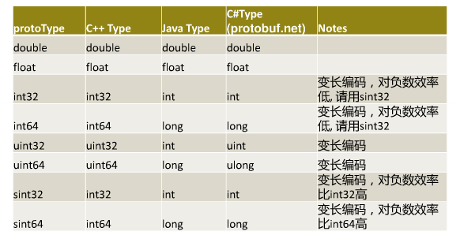
标准数据类型

Slide 21
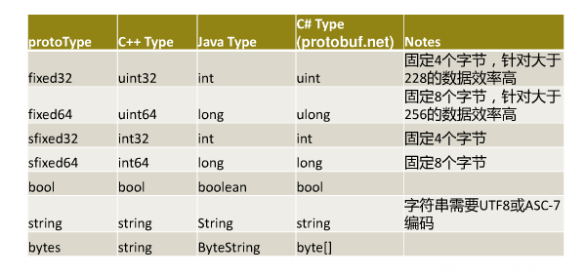
标准数据类型 （续）

Slide 22
varints 整数变长编码
每个字节使用低七位表示数字，除了最后一个字节，其他字节的最高位都设置为1，代表还没结束，后面还有更多的字节，最后一个字节的最高位置0，例如：
数字 2：
0000 0010
-数字 300：
1010 1100 0000 0010
000 0010 010 1100
000 0010 + 010 1100
100101100
256 + 32+8 +4 = 300

Slide 23
消息格式
一个Protocol Buffers 的消息包含一系列字段，每个字段由一个变长的32位整数作为字段头，后面跟随字段体
字段头格式
（field_number << 3） | wire_type
- field_number : 字段编号
- wire_type : 字段编码类型

Slide 24
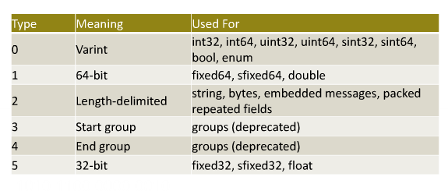
字段编码类型

Slide 25
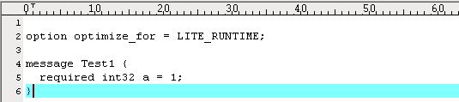
整数编码
a = 150时，编码如下：
08 96 01
08 ： 1<<3 | 0
96 01：
1 001 0110 0 000 0001
000 0001 001 0110
150

Slide 26
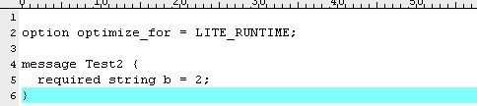
字符串编码
b = “eisoo” 时，编码如下：
12 05 65 69 73 6F 6F
12 ： 2<<3 | 2
05： 字符串长度
65 69 73 6F 6F
eisoo

Slide 27
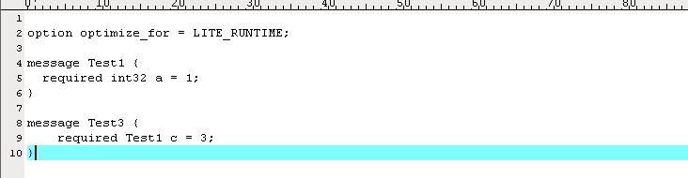
嵌套编码
c.a = “150” 时，编码如下：
1a 03 08 96 01
1a： 3<<3 | 2
03： 嵌套结构长度
08 96 01
Test1{ a = 1}

Slide 28
其他编码规则
optional的字段不会默认出现在消息报文中
repeated的字段会出现多次
-使用特殊选项[packed=true]可以更高效的编码
message Test4 {
repeated int32 a = 4;
}
a = “3，270，86942” 时，编码如下：
20 03 20 8E 02 20 9E A7 05
20： 4<<3 | 0 出现3次 重复长度
03 ：3
8E 02 ：270
9E A7 05 ： 86942

Slide 29
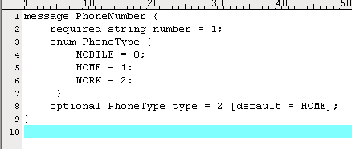
定义枚举类型
枚举类型采用变长编码，必须为32位整数

Slide 30
使用import
如果.proto文件在许多不同的文件中，可以使用import关键字导入其它的定义。
import "gnsobject.proto";
使用protoc 编译的时候，需要添加设置-I/--import_path参数去确定import 的目录，如果不指定，默认为当前目录

Slide 31
升级规范
Protobuf 的特性本身支持版本兼容，在支持多版本时，没必要画蛇添足在协议中设置版本号字段
不改变任何已经存在的字段的序号。
新增字段应该标记为optional 或者是repeat。
不再需要的字段可以删除，但建议先加上OBSOLETE_ 前缀，这样可以保证序号被保留。
需要保证没有将默认值当成一个有意义的值进行传递。
字段兼容类型如下：
* int32，uint32，int64，uint64，bool互相兼容
* sint32，sint64互相兼容，但是不兼容其他整形
* 在utf-8编码下，string和bytes是兼容的
* fixed32和sfixed32兼容， fixed64和sfixed64兼容。

